Slide 1
К 75- летию снятия 900- дневной блокады Ленинграда. Участники обороны Ленинграда – сотрудники Читинского медицинского института.
Выполнила: Дашко А.В., 346 гр.,
Научный руководитель: проф. Смекалов В.П.

Slide 2
27 января 2019 года страна отмечает 75- летие снятие 900- дневной блокады Ленинграда.
В 1941-1944 годах в защите этого города принимали участие сотрудники нашей академии.

Slide 3
Цель работы:
Изучить биографии участников обороны Ленинграда в годы Великой отечественной войны, работавших в Читинском медицинском институте.
Вклад в его становление: профессора В.В. Попова, профессора С.С. Гробштейна, доцента А.Н. Милейковского.

Slide 4
Материалы и методы
Публикации в газете « Медик Забайкалья» (1960-1988 гг.)
Личные дела
Библиографические указатели трудов сотрудников ЧГМИ
Малая « Энциклопедия Забайкальского края»

Slide 5
В.В. Попов
Родился 22 июля 1894 г.
Учился в Бахмутской мужской гимназии и в 1913 г. поступил на медицинский факультет Киевского университета.
Направлен на работу в г. Нежинск Черниговской области, где через год стал заведующим сельской больницей.
В 1925 году стал ординатором факультетской хирургической клиники Харьковского мединститута.
В феврале 1940 года стал штатным ассистентом кафедры общей хирургии Харьковского стоматологического института.

Slide 6
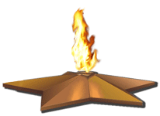
Призван на войну в июле 1941 года в ряды Красной Армии.
Почти 5 лет провел на фронтах военных действий, будучи последовательно начальником эвакогоспиталя под осажденным Ленинградом, ведущим хирургом госпиталей, старшим хирургом-инспектором, начальником хирургического отделения гарнизонного госпиталя.
За героический труд во время войны Владимир Васильевич Попов был награжден орденом Отечественной войны 2-ой степени, орденом Красной звезды, Чехословацким офицерским крестом, Знаком Почета, медалями «За оборону Ленинграда», «За победу над Германией» и другими.

Slide 7
Вклад В.В. Попова в развитие медицины Забайкальского края
С ноября 1955 года его жизнь и работа связаны с Забайкальем. Избран заведующим кафедрой общей хирургии Читинского медицинского института, активно занимаясь хирургической, педагогической и научной работой.
Изучает краевую патологию – эндемический зоб, оперирует больных с этим заболеванием.
Он организует первую научно-практическую конференцию хирургов Забайкальской железной дороги.
Являлся активным участником строительства и организации работы молодого Читинского мединститута.
Стал первым заведующим кафедрой общей хирургии и первым профессором- хирургом Забайкалья.

Slide 8
А.Н. Милейковский
Родился 15 июля 1906 года в г. Днепропетровск, умер в г. Чите – 1986 г.
Анатом, кандидат медицинских наук (1938), доцент (1938).
Закончил лечебно-профилактический факультет Днепропетровского медицинского института (1931).
Избран ассистентом (1931), позже доцентом (1937) кафедры анатомии Днепропетровского мединститута.

Slide 9
С декабря 1942 года – начальник медицинской части на Воронежском, 2-ом Украинском фронтах, был патологоанатомом госпиталей, в 5 Гвардейской танковой Армии.
Был контужен при ликвидации Ясено-Кишиневской группировки (1944).
В декабре 1945 года демобилизован, возвратился в Днепропетровский медицинский институт доцентом кафедры нормальной анатомии.
Был награжден орденом Красной Звезды, медалью «За победу над Германией в Великой отечественной войне 1941-1945 гг.».

Slide 10
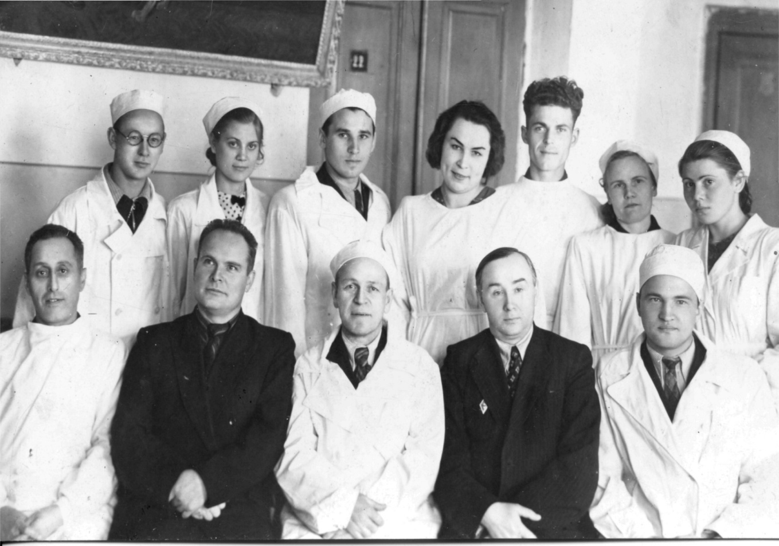
В августе 1953 года приказом МЗ СССР переведен в ЧГМИ доцентом кафедры нормальной анатомии (1953-1973).
Исполнял обязанности зав. кафедрой (1954-1955).
Научные исследования касались морфологии аномалий развития и топографии почек, анатомии артериальных и венозных кровеносных сосудов.
Автор 35 публикаций.

Slide 11
С.С. Гробштейн
Родился 23.09.1901 в Кременчуге.
В 1926 г. окончил 2 ЛМИ, после чего проходил стажировку в клинике профессора Н.В. Белоголового.
2 года работал ЛОР врачом в г. Калинине.
В 1928-1930 гг. – аспирант клиники, руководимой профессором Л.Т. Левиным.
С 1930 г. – ассистент ЛОР кафедры ЛСМИ, в 1938 – 1949 г. – ЛПМИ.
В 1957-1962 г. заведовал ЛОР кафедрой Читинского мед. института, с 1963 г. – ЛПМИ.
Является автором 70 научных работ. Под его руководством защищено 3 кандидатские диссертации.

Slide 12
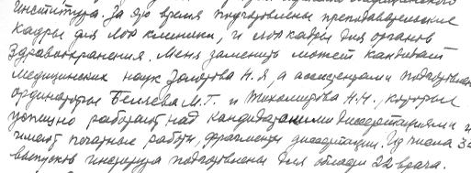
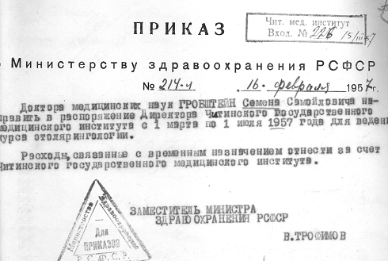
В годы блокады Ленинграда работал ассистентом ЛОР-клиники Ленинградского педиатрического института.
Внес значительный вклад в организацию учебного процесса, лечебной и научной работы в вузе, явился организатором научного общества отоларингологов в Чите.
Во время войны, в блокаду, институт не прекращал работу. В клиниках С.С. Гробштейном лечились больные дети; многих из них спасло организованное при институте подсобное хозяйство. Были открыты госпитали, продолжалось обучение студентов, велась научная работа.
Награжден «За боевые заслуги», «За оборону Ленинграда», «За победу над Германией в Великой Отечественной войне 1941-1945 гг», орденом Трудового Красного Знамени (1952).

Slide 13
Вывод
Сотрудники ЧГМИ, ставшие участниками блокады Ленинграда, внесли большой вклад в развитие ЧГМИ: в его лечебную и научную работу, в организацию учебного процесса, являлись участниками научных обществ и научными руководителями.
После проведенной научно- исследовательской работы, можно говорить о том, что в ЧГМА необходимо продолжать поиск других участников военных действий, работу по патриотическому воспитанию молодежи, а так же знакомить учащихся с людьми, чье детство прошло в военные годы.

